Slide 1
Всеукраїнський відкритий інтерактивний конкурс
«МАН-Юніор Дослідник»
Номінація: «Технік-Історик»
Морське протистояння між Третім Рейхом та антигітлерівською коаліцією
Виконав: Головко Кирило Геннадійович- учень 9 класу Середньої спеціалізованої школи №27 м. Лисичанськ Луганської області
Слухачі секції «Авіа- та ракетобудування, машинобудування і робототехніка»
Науковий керівник: Гончаров Віталій Вікторович – керівник секції «Авіа- та ракетобудування, машинобудування і робототехніка» КЗ «ЛОМАНУМ», доцент кафедри медичної та біологічної фізики, медичної інформатики та біостатистики ДЗ “ЛДМУ”.

Slide 2
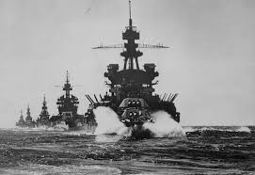
В роботі наведено власні дослідження за темою «Морське протистояння між Третім Рейхом та антигітлерівською коаліцією у складі Великобританії та СРСР»

Slide 3
Мета дослідження : визначити характерні риси морського протистояння між Третім Рейхом, та антигітлерівською коаліцією.
Об’єкт дослідження: морські баталії північної Атлантики.

Slide 4
Завдання дослідження: відповісти на питання:
Яка була численність флотів СРСР, Німеччини та Британії в довоєнний період?
Які основні напрямки подій у Атлантично-Європейському морському театрі військових дій були основними?
Чому авіаносець «Глоріес» так легко потопили?
Чому гордості флотів обох країн, лінкор «Худ» зі сторони британців, та «Бісмарк» зі сторони німців були потоплені на початку війни?
Які курйозні прорахунки та невдачі були у історії Полярних конвоїв?

Slide 5
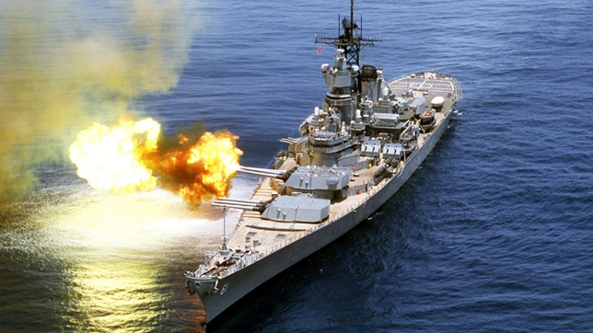
Яка була численність флотів СРСР, Німеччини та Британії в довоєнний період?
Відомі фактичні кількості наведено в таблиці. Очевидно, що абсолютний вверх одержує флот Британії. У СРСР мало кораблів, які входили до складу Північного флоту, бо тільки він приймав участь у боротьбі з Крігсмаріне. Морські війська Німеччини значно поступаються супротивнику.
Тип кораблів | Британія | Третій Рейх | СРСР (22.9.1941)
Лінкор | 15 | 2 | 0
Важки крейсер | 15 | 5 | 0
Легкий крейсер | 49 | 6 | 0
Авіаносець | 6 | 0 | 0
Есмінець | 184 | 22 | 0
Міноносець | 0 | 20 | 8
Торпедний катер | 26 | 20 | 0
Мінний загороджувач | 8 | 0 | 0
Тральщик | 42 | Близько 70 | 0
Канон. лодки | 3 | 0 | 0
Сторожовий корабель | 40 | 10 | 7
Мисливець за Підводними човнами | 0 | 0 | 0
Підводний човен | 58 | 57 | 15
Морська авіація | 497 | Близько 180 | 116

Slide 6
Які основні напрямки подій у Атлантично-Європейському морському театрі військових дій були основними?
Проаналізувавши відомі джерела інформації можна виділити такі основні напрямки:
1. Початок безграничної підводної війни у Атлантиці, яка повинна була залишити британців без поставок.
2. Влітку 1941-го концентрування сил на Полярних конвоях, які йшли до СРСР з Британії та Ісландії.
3. Безуспішні змагання британців вдосконалити захист конвоїв, при тому, що флот Британії був наймогутнішим у всій Європі.

Slide 7
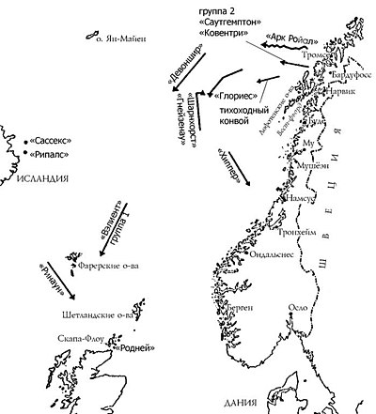
Чому авіаносець «Глоріес» так легко потопили?
Місце бою
За інформацією, яку я знайшов «Глоріес» був у супроводженні двох есмінців: «Акаста» та «Ардент», коли на них напали два лінкора: «Шарнхорст» та «Гнеізенау». Із-за того, що ніхто не стежив за лінією горизонту німецькі лінкори змогли підібратися до відстані у 25 км. Обеззброїло «Глоріес» попадання третього залпу «Шарнхорста» у верхню палубу та пошкодження ангару. Після цього літаки підійматися з борту авіаносця не могли. У авіаносця були 120 мм гармати, але із-за відстані в більш, ніж в 25 км вони не могли вести вогонь. Другим попаданням мостик, разом із усім командним составом був знищений. Далі було знищене машинне відділення авіаносця, він загорівся та увійшов у циркуляцію з креном на правий борт. Далі у ході бою спочатку затонув «Ардент», а далі майже в один час «Глоріес» із «Акастою». Одна із торпед випущених есмінцем попала у лінкор, знищив кормову башту головного калібру, та вбив 48 людей.
Розміщення кораблів 8 червня 1940 року
Позиція другого авіаносця

Slide 8
Чому авіаносець «Глоріес» так легко потопили?
Місце бою
Чи можна біло б уникнути цього бою?
На мою думку так, можна. Авіаносець під парами тримав лиш 12 із 18 котлів, за для економії палива, що не давало можливість у разі чого розвити максимальну швидкість і швидко відірватися. Тобто, якщо б під парами були 18 котлів, то «Глоріес» міг би відірватися від погоні.
Події сталися 8 червня, у той час як авіаносець та два есмінці 9 червня повинні були зустріти ще одну авіаносну групу.
Розміщення кораблів 8 червня 1940 року
Позиція другого авіаносця

Slide 9
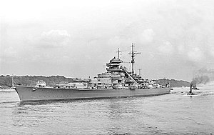
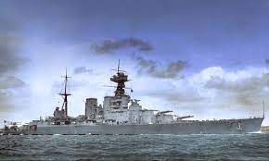
Чому гордості флотів обох країн, у лиці лінкорів «Худ» зі сторони британців, та «Бісмарк» зі сторони німців були потоплені на початку війни?
«Бісмарк»
«Худ»

Slide 10
Чому гордості флотів обох країн, у лиці лінкорів «Худ» зі сторони британців, та «Бісмарк» зі сторони німців були потоплені на початку війни?
На мій погляд, причина у влучному випадку:
«Худ» був потоплен дуже вдачним та влучним попаданням «Бісмарка» з дистанції 15-18 км. 380-мм снаряд німецького монстра влучив до району гроч-мачти, після чого піднявся дуже великий стовп вогню, потім стався вибух, і гордість Королівських ВМС переломило навпіл.
Пошук інформації про загибель німецького монстра далась складніше. Не дивлячись на те, що інформації дуже багато, точну причину встановити складно. По одній версії, після повного обеззброєння «Бісмарка» методом знищення усіх 4-х башен, торпедна атака з британського крейсера «Дорсетшир» добила хазяїна морів. По іншій, матроси самі відкрили кінгстони, що б не здаватися до полону, що і стало головною причиною затоплення. На мій погляд, більш правдоподібною здається історія про кінгстони, бо аквалангісти підтвердили факт відкритих кінгстонів, під час огляду затонувшего «Бісмарка».

Slide 11
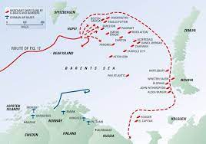
Які курйозні прорахунки та великі невдачі були у історії Полярних конвоїв?
Вивчаючи історію Полярних конвоїв, я знайшов дві великі поразки Союзників:
Конвої PQ-17 та PQ-18.
Конвой PQ-17
Місце розпаду конвою
PQ-17
Поразка конвою PQ-17 в розпуску конвою та залишенні транспортних кораблів без кораблів супроводження та крейсерської групи. В мене виникло питання: «Чому так сталося?».
Шлях конвою після розпаду
Курс «Тірпіца»
Місця потоплення суден
Причиною такого рішення були німецький лінкор «Тірпіц» та тяжкі крейсера «Лютцов», «Адмірал Шеер», «Адмірал Хіппер». Складно було уявити, що відчували моряки транспортних суден, коли повним протиходом їхньому курсу пішла уся група супроводження, залишив їх на одинці з вовками Дьоніца, асами Герінга та страшними штормами Полярних морів. Наступні декілька тижнів Люфтваффе та група німецьких субмарин змогла потопити 24 із 35 кораблів із вантажом для СРСР. Але і на транспортах було озброєння: загалом 33 гармати калібром 40 – 102 мм, 33 автомата калібром 20 мм, і понад 207 кулеметів. Завдяки цьому, по різним даним було збито від 5 до 11 літаків Люфтваффе.

Slide 12
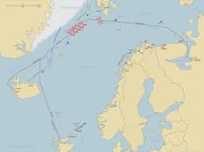
Які курйозні прорахунки та невдачі були у історії Полярних конвоїв?
PQ-18
Поразка конвою PQ-18 не є такою великою, якщо порівнювати з попереднім конвоєм, але втрата 13 транспортників була неприємною подією для Союзників. Але ж чому так трапилось? Причиною цьому стало нова тактика німецьких торпедоносців під назвою «Золотий гребінь», яка майже не залишала місця для маневрування британським кораблям.
Конвой PQ-18
Місця потоплення суден
Шлях конвою
Курс німецької ескадри
надводних рейдерів

Slide 13
Висновки
Показано, що на початок війни Німеччина мала гірші позиції в північному протистоянні.
Доведено, що причинами поразки британських кораблів є випадкові збіги та невдале планування операцій.
Виявлено, що відповідальне ставлення до охорони конвоїв могло зберегти життя багатьом людям та більшу кількість вантажу.

Slide 14
Джерела інформації
https://ru.wikipedia.org/wiki/Гибель_авианосца_«Глориес»#Ход_боя
https://ru.wikipedia.org/wiki/Битва_за_Атлантику_(1939—1945)#Потери_сторон
https://flot.com/history/patriotwar/quantity.htm
https://ru.wikipedia.org/wiki/HMS_Hood_(1918)
https://ru.wikipedia.org/wiki/Bismarck_(1939)
https://ru.wikipedia.org/wiki/Конвой_PQ-17#Союзники
https://ru.wikipedia.org/wiki/Конвой_PQ-18#Авиация
https://ru.wikipedia.org/wiki/Северный_флот_ВМФ_России#История_флота_до_1941_года

Slide 15
Дякую за увагу!

